Slide 1
DSAI4901 · CAPSTONE 進度簡報
由生成，
到可驗證
以可量度的版面可用性，作為論文轉簡報的控制訊號
CHAN Yee Tung
指導老師：Dr. Jibin Wu · 2026 年 10 月 29 日

Slide 2
文獻現況
兩大家族，缺一件工具
工作 | 提供什麼 | 仍留下什麼
PPTAgent、SlideGen、 SlideLab、ArcDeck | 強生成器；敘事規劃 | 這份 deck 到底能不能用； 局部、機械性的失敗
ReDeck、PPTPilot、 SLIDEFORGE | 會讀渲染回饋的 修復迴圈 | 哪一類缺陷對修復有反應， 反應幾大
SlideAudit、DECKBench、 PresentBench | 缺陷分類法；對照參考 deck 評分 | 生成之後才到；需要目標 deck 或標註
合起來看，這個領域很會做 deck，也很會在事後打分，但中間那一段沒有接上。
工具來得太遲，指揮不到生成；真的用得著的時候，又不可分解。
缺口：冇一件工具跑在迴圈裡面，冇一件把分數拆得開。一個 deck 層面的數字，講不出應該修哪一類缺陷。
02

Slide 3
為什麼做這個方向
文獻沒有做的三件事
歸因缺失
量度是事後的
工具需要參考或標註
ReDeck 與 PPTPilot 都會修，但 deck 升十分，講不出是哪一類缺陷對修復有反應。
SlideAudit 與 DECKBench 評的是成品。生成之後才到的分數，指揮不到生成。
要一個目標 deck，或者人手標註圖像。兩者在生成時都對任意 .pptx 算不到。
所以貢獻不是又一個生成器，也不是一套新分類法。
- 而是一層量度：無需參考、在物件模型上計算、便宜到可以跑在迴圈裡面。
- 以及研究這個量度值多少 —— 按違規類別計，對照成本。
03

Slide 4
問題
一個缺口，兩條研究問題
「簡報品質現在可以事後量度。這些工具答不到的是：量度本身能不能驅動生成。」
RQ1
一組機械性的 gate，能不能取代參考 deck 或人手標註，而仍然按人會給的次序排列 deck？
RQ2
把這個訊號放進迴圈裡，實際加了多少？按違規類別計，成本又是幾多？
兩條問題由同一件東西回答：一份 deck、一個分數、一份修復記錄。
04

Slide 5
系統
七個零件，其中四個用到模型
A 生成 —— 文字層，寫定即凍結
parse
AI
AI
AI
AI
claims
requirement
select
outline
bullets+notes
render
PDF → 章節、圖、圖說
斷言，附上
evidence id
幾分鐘、聽眾是誰
→ 一張表
逐條 claim
決定要或不要
重排成一條
論證
壓縮，再寫成
講稿
原生、可再編輯
的 .pptx
B 量度 —— 六個 gate，直接在 .pptx 物件模型上，不渲染
G1 出界
G2 重疊
G3 字級
G4 對比
G5 文字溢出
G6 密度
SRR
ready?
1 量度
先找最嚴重那一項
2 修復
最便宜、可還原的動作
3 再量
每秒、每元的改善
只有文字層可以改字。修復可以移、可以縮、可以換色，但永遠不可以加內容或改數字。這樣「迴圈令 deck 變好」才不會同「迴圈改寫了 deck」混在一起。
05

Slide 6
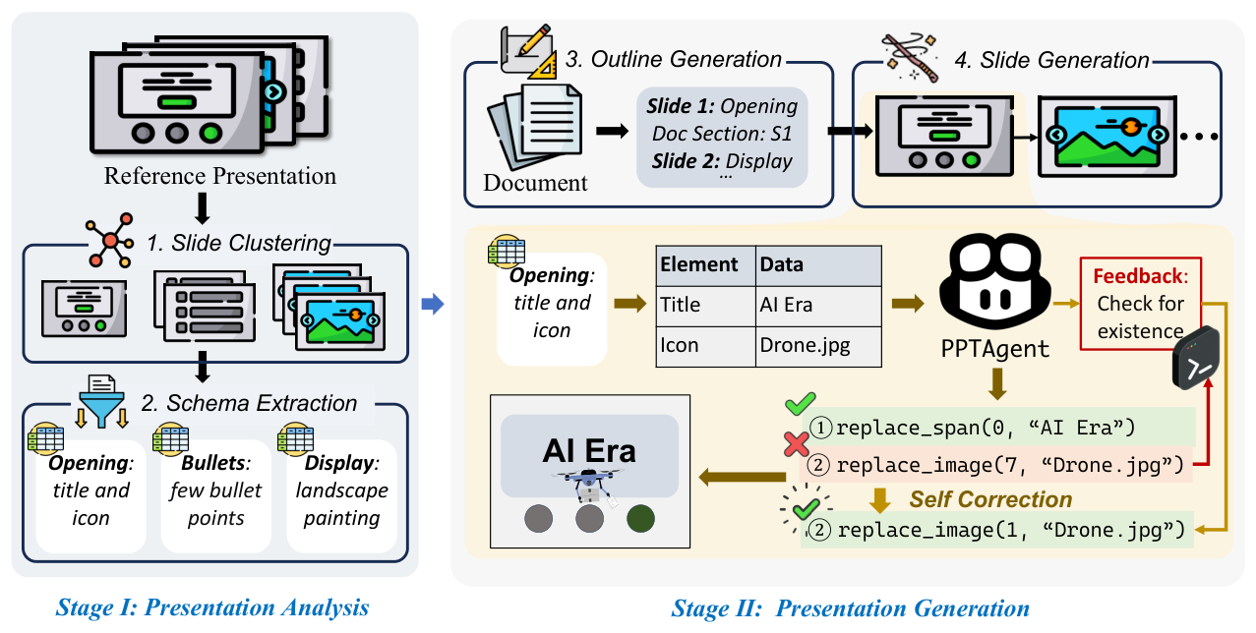
零件一 · 讀論文
圖說是裁出來的，不是抽出來的
- 章節標題靠字級與粗體判斷，不靠固定清單。
- 圖在這個領域多數是向量圖：抽內嵌圖片只會抽到 32×32 的 icon。所以按圖說的位置裁出區域，再以 200 dpi 光柵化。
- 裁切的界線停在最近的段落，不是停在任何文字方塊 —— 圖裡面本身有標籤，停在標籤就會把圖切一半。
PPTAgent 的 Figure 2，直接由 PDF 裁出來
這篇論文 32 個圖說之中，12 個裁出可用的圖。失敗的是「圖說在表格上方」與「跨兩欄的圖」。兩者都可以修；而產生這 12 張的規則，就是評估時會用的同一條。
06

Slide 7
零件二 · 決定講什麼
選段是一張表，不是一個判斷
要求 | 一定保留 | 有空間才保留 | 丟掉
5 分鐘、一般聽眾 | results、conclusion | method (core only) | analysis, limitations
12 分鐘、專家 | results、conclusion、method、 motivation、background、analysis | related work、setup | —
每一條被保留或被丟掉的 claim，都帶著決定它的規則編號：
claim | 章節 | 重要度 | 決定 | 規則編號 | 原因
c3 | results | 3 | 保留 | hard:results | results 永遠保留
c7 | setup | 2 | 丟掉 | table:12:setup | 12 分鐘的 talk 不講
c9 | analysis | 1 | 丟掉 | importance:cut2 | 重要度 1 低於門檻 2
模型只出現在兩個邊界：把自由文字的要求轉成那張表，以及抽取 claim。中間的取捨是查表，所以第二個人可以重跑一次。
07

Slide 8
零件三 · 量度
六個 gate 做了四個，兩個是下一步
gate | 規則 | 門檻 | 狀態
G1 出界 | 所有形狀在版面內 | 0 pt | 已做
G2 重疊 | 文字交集 ÷ 較小框 | > 5 % | 已做
G3 字級 | 內文與標題，按角色 | 角色下限 | 已做·全局
G6 密度 | 字數與 bullet，按角色 | 角色上限 | 已做·全局
G4 對比 | WCAG 2.2 AA，字對背景 | 4.5 : 1 | 下一步
G5 文字溢出 | 渲染高度 ÷ 框高 | ≤ 0.95 | 下一步
SRR
可判斷的檢查之中，通過的比例。權重全部相等，沒有 fit 出來的數；判斷不到的檢查不計入平均，但會令 deck-ready 不成立。
為什麼不用權重
任何權重都是一個沒有證據的數 —— 同報告反對「24 點字」的理由一樣。
G4 與 G5 是兩個真正需要解析度的：顏色要穿過主題與 z-order 解析，文字高度要用字體度量估算。兩者都排在迴圈之前，因為一個不能信的指標，不能當訊號。
08

Slide 9
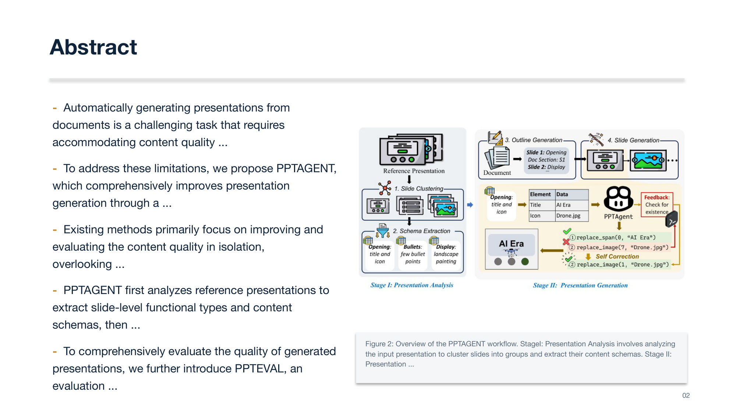
目前結果
每一張生成出來的 slide 都至少違反一個 gate
 | PPTAgent | DOC2PPT
頁數 | 9 | 9
合格頁 | 0 | 0
SRR（頁面級） | 0.00 | 0.00
違規數 | 33 | 32
G3 違規頁 | 9 / 9 | 9 / 9
G6 違規頁 | 8 / 9 | 8 / 9
這是預期結果，不是缺陷：baseline 生成器完全不理會這些 gate。重點是這個數字可以重跑，而違規是逐項命名的。
生成的 deck 第 2 頁：圖已放入，圖說在下面
09

Slide 10
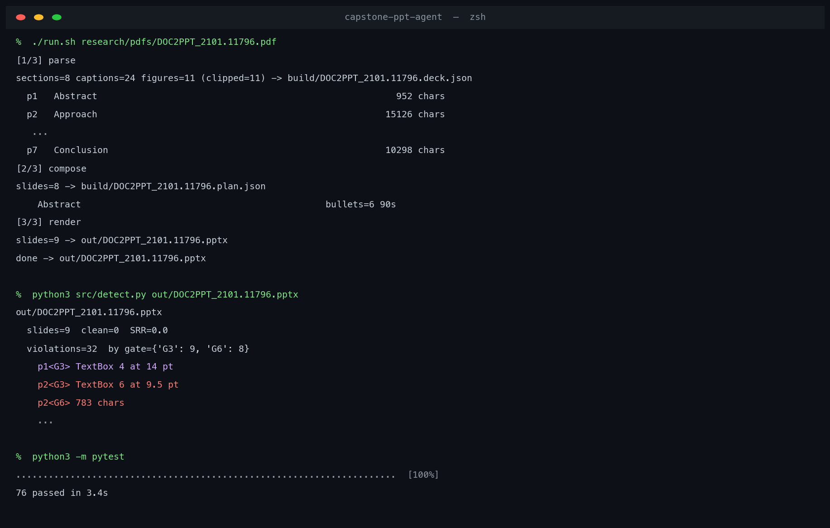
實際執行
整條 pipeline 跑得完，而且會老實地報錯
parse
8 個章節、24 個圖說、裁出 11 張圖
compose
8 張 slide，每張 90 秒
render
9 頁 deck，原生可編輯
detect
32 個違規，SRR 0.00
pytest
76 個測試全綠
真實終端輸出；中間幾行省略。
10

Slide 11
狀態
做好了什麼，下一步是什麼
已做好並有測試
部分完成
未開始
- parse：章節、圖、圖說
- 裁圖：樣本上 32 個圖說成功 12 個
- render：原生 .pptx 連講稿
- G1、G2、G3、G6 + SRR
- 選段規則表，55 個測試函數
- G3 / G6 仍然用一個全局門檻
- 圖說截斷要改成詞語邊界
- claim 仍然由 heuristic 抽取
- G4 對比、G5 文字溢出
- 修復動作與迴圈
- 110 張測試集與標註
- 人手 deck、baseline、2×2 實驗
76 個測試全綠。上面那份 deck 就是這條 pipeline 由頭到尾跑出來的。
11

Slide 12
計劃
實驗設計，與時間表
設計：2 × 2 因子
 | 不檢查 | 開檢查
基礎模型 | A1 | A2
fine-tuned | A1' | A2'
週次 | 工作 | 里程碑
W1-2 | 範圍與文獻 | 提案 11/5
W3-7 | rulebook、六個 gate、校準 | 效度檢查
W8-11 | 修復動作、110 張測試集 | 中期報告 1/7
W12-18 | 迴圈、消融、20 人研究 | 偏好相關性
W19-23 | 報告、demo、簡報 | 最終 4/8
A2 − A1 隔離出檢查帶來的增益。fine-tune 那一行測試這個增益在更強生成器下是否仍然存在。
fine-tune 那一臂是條件性的：只有主結果出來、而且剩下四週 buffer 才會跑。
兩個效度檢查在主要研究之前跑：deck 要排成 人手 > PPTAgent > naive；SRR 要跟隨人類偏好。相關係數會預先註冊，無論結果如何都報。
12

Slide 13
需要你的意見
三個決定，一個問題
1
人手 deck
哪裡可以拿到作者真正上台用的 deck？它是效度檢查的上界，而我手上完全沒有。
2
範圍
單欄英文論文、10–12 張、8 篇 held-out —— 這樣窄到做得完，還是窄到不能推廣？
3
Gate 集
六個機械性 gate，密度與字級用掃描而不是擬合。這樣站得住腳，還是應該減一個？
另外想聽你的看法：一個確定性的 detector，在這裡會被視為優點，還是被視為 AI 成分不足？
13

